Slide 1
항공기 좌표계
-항공기 좌표계
: 기준좌표계(NED Frame, Reference Frame)
: 동체축 좌표계(Body Fixed Frame)
Body Fixed Frame
NED Frame
(Reference Frame)

Slide 2
항공기 좌표계
-2차원 좌표계를 통한 설명
기준좌표계에 대한
가속도
동체축 가속도
동체축 좌표계
물체의 위치벡터
절대자세
동체축 각속도
기준 좌표계

Slide 3
항공기 좌표계

Slide 4
항공기 좌표계

Slide 5
항공기 좌표계
Body Fixed Frame
NED Frame
(Reference Frame)
좌표변환(동체축-NED)

Slide 6
항공기 좌표계
좌표변환(동체축-NED)
x축 회전(3변환)
y축 회전(2변환)
z축 회전(1변환)
Note : Euler 각에서는 회전순서가 중요함
비행기에서는 NED->동체축 변환을 할 때 3-2-1변환

Slide 7
센서
각속도 센서(Gyro Sensor) : 동체 축 각속도를 계측
가속도 센서(Accelerometer) : 동체축 가속도를 계측
: 우측날개방향 – 양의 방향

Slide 8
센서
가속도 센서(Accelerometer) : 동체축 가속도를 계측
정지상태에서 센서를 오른쪽으로 기울이면
Ay<0, Az>-9.81
정지상태에서 센서를 위로 기울이면
Ax>0, Az>-9.81

Slide 9
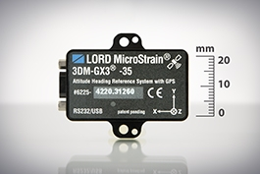
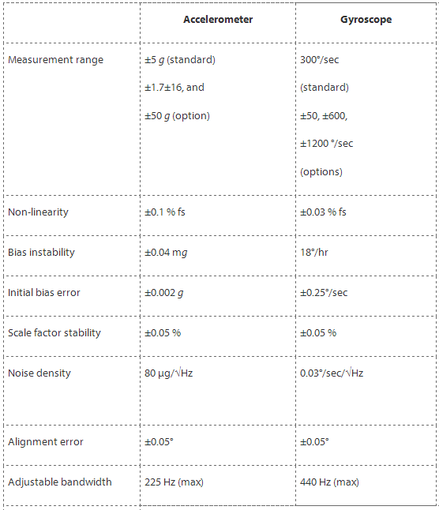
센서
MicroStrain
3DM-GX3-35
AHRS
각속도 센서(Gyro Sensor) : 동체 축 각속도를 계측
각속도 계측
각도 계산
계측시 기본적으로 Bias를 가지고 있음
ex) 18deg/hr->0.005deg/s의 Bias를 가지고 있으므로
이것이 적분 시 누적됨 => 각도의 발산

Slide 10
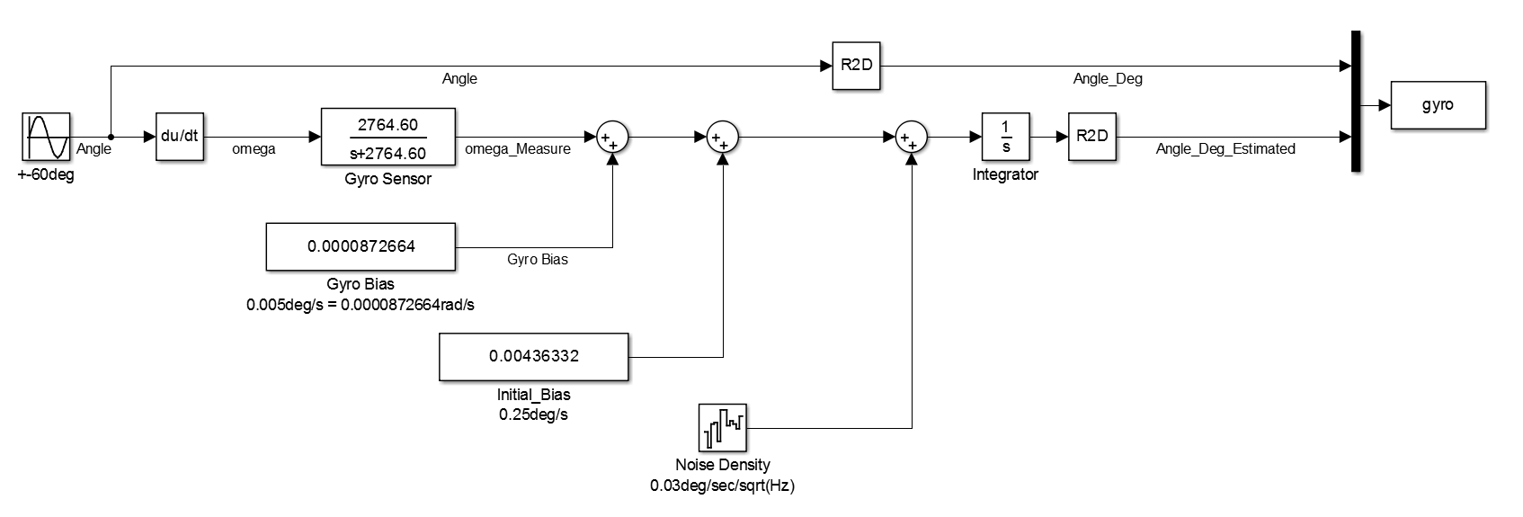
센서
-Gyro Model Simulation
-Gyro Bias로 인한 누적오차 발생

Slide 11
센서
가속도 센서(Accelerometer) : 동체 축 가속도를 계측
가속도 계측
각도 계산
가속도계는 진동도 계측함
모터 또는 프로펠러의 진동에 민감함
센서가 기동중에는 정확한 계측이 힘들 수 있음

Slide 12
센서
가속도 센서(Accelerometer) : 동체 축 가속도를 계측
가속도 계측
각도 계산
가속도계는 진동도 계측함
모터 또는 프로펠러의 진동에 민감함
센서가 기동중에는 정확한 계측이 힘들 수 있음

